Slide 1
Convolutional
Neural
Network
ESC – 2조
김정현
신예진
이규민
최우현
최정욱
한인욱
ALLPPT.com _ Free PowerPoint Templates, Diagrams and Charts

Slide 2

Convolution
Notes:
이미지 위에서 stride 값 만큼 filter (kernel) 을 이동시키면서 겹쳐지는 부분의 각 원소의 값을 곱해서 모두 더한 값을 출력으로 하는 연산입니다.
여기서 filter 란 뭘까요? 있다가 알아보도록 합시다!

Slide 3
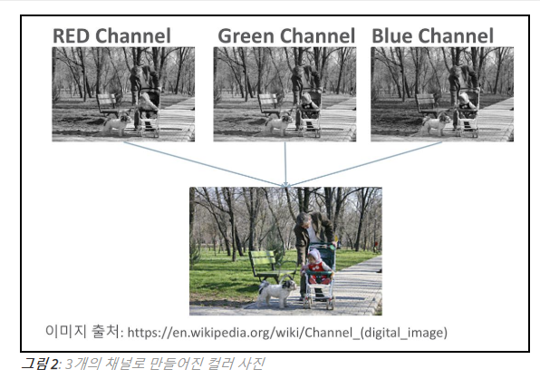
Channel
Notes:
이미지 픽셀 하나하나는 그 강도를 표현하기 위해 숫자값으로 표현됩니다.
흑백 사진은 명암 정보만 있으면 만들 수 있으므로, 2차원 데이터 1개면 표현할 수 있습니다. 즉 1개의 체널이면 표현할 수 있습니다.
컬러 사진은, R,G,B 세개의 색이 섞여서 만들어지므로 각 픽셀을 RGB 3개의 실수로 표현합니다
즉 컬러 이미지는 2차원의 3개의 채널로 구성됩니다.
예를들어서
높이가 20 픽셀이고 폭이 20 픽셀인 컬러 사진 데이터의 shape은 (20, 20, 3)으로 표현합니다. 반면에 높이가 20픽셀이고 폭이 20픽셀인 흑백 사진 데이터의 shape은 (20, 20, 1)입니다.

Slide 4
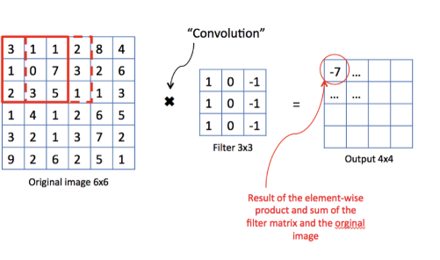
Filter
Notes:
필터는 이미지의 특징을 찾기 위한 공용 파라미터입니다. 이미지를 들여다 보는 window 같은 역할을 합니다.
위 그림을 보면 각 이미지의 부분을 filter 를 통해 들여다 본 뒤(마치 창(window)처럼요! ) output 에 그 연산의 결과가 나옴을 볼 수 있습니다.

Slide 5
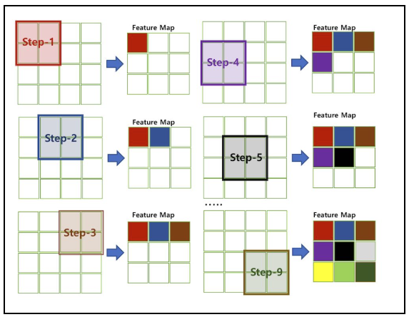
Stride
Notes:
필터는 입력 데이터를 지정한 간격으로 순회하면서 합성곱을 계산합니다. 여기서 지정된 간격으로 필터를 순회하는 간격을 Stride라고 합니다.
위 그림의 stride 는 가로 세로 (1,1) 입니다. 즉 가로,세로를 1 만큼 움직이면서 합성곱을 계산하는것 입니다.

Slide 6

연산 과정
Notes:
이 경우는 channel 이 3개인 컬러 이미지에 대해서 filter 를 적용시켰을 떄의 결과를 표현한 것입니다.

Slide 7
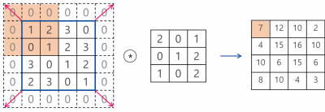
Padding
Notes:
패딩(Padding)은 합성곱 연산을 수행하기 전, 입력데이터 주변을 특정값으로 채워 늘리는 것을 말합니다.
패딩(Padding)은 주로 출력데이터의 공간적 크기를 조절하기 위해 사용합니다.
패딩을 할때, 채울 값은 hyperparameter로 어떤 값을 채울지 결정할 수 있지만 주로 zero-padding을 사용한다.
패딩을 사용하는 이유는 패딩을 사용하지 않을 경우, 데이터의 공간적인 크기는 Conv Layer를 지날 때 마다 작아지게 되므로, 가장자리의 정보들이 사라지는 문제가 발생하기 때문에 패딩을 사용합니다.

Slide 8
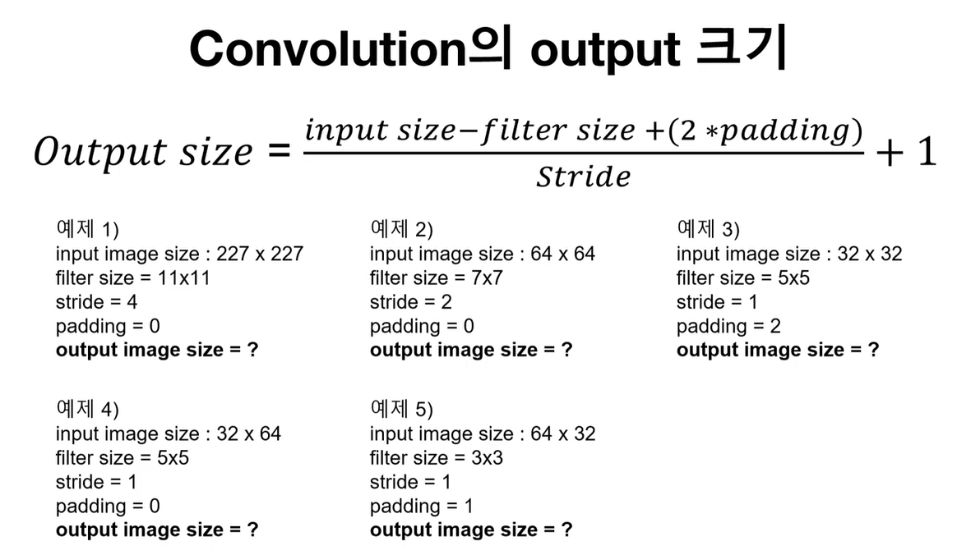
Output size
Notes:
이건… 발표할떄 시간 많이 남을거같으면 계산해보면서 시간 때우시면 좋을듯합니다.

Slide 9
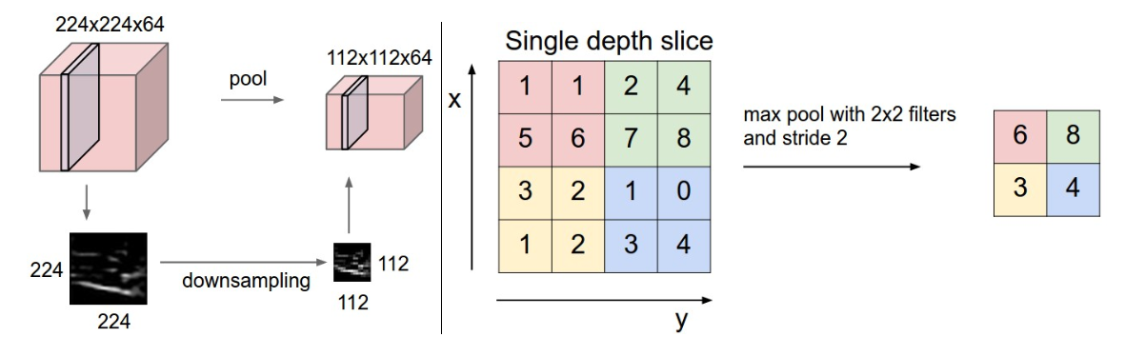
Pooling Layer
Notes:
앞서 설명한 convolution layer를 바로 fully connected neural networ에 넣지 않아요! 그 전에 pooling layer도 거칩니다.
Pooling layer를 통해 Convolution layer를 통과한 데이터의 크기 감소(feature 수 줄여서 overfitting 방지), 특정 데이터 강조, 연산에 들어가는 리소스 감소 등의 효과를 얻어요.
Pooling layer에는 max pooling, average pooling, min pooling, 등이 있지만 cnn에서는 거의 max pooling만 사용해요.
일반적으로 그림과 같이 pooling layer 크기와 stride의 크기를 같게 해서 각각 원소 당 한 번 씩 처리되도록 설정해요.

Slide 10
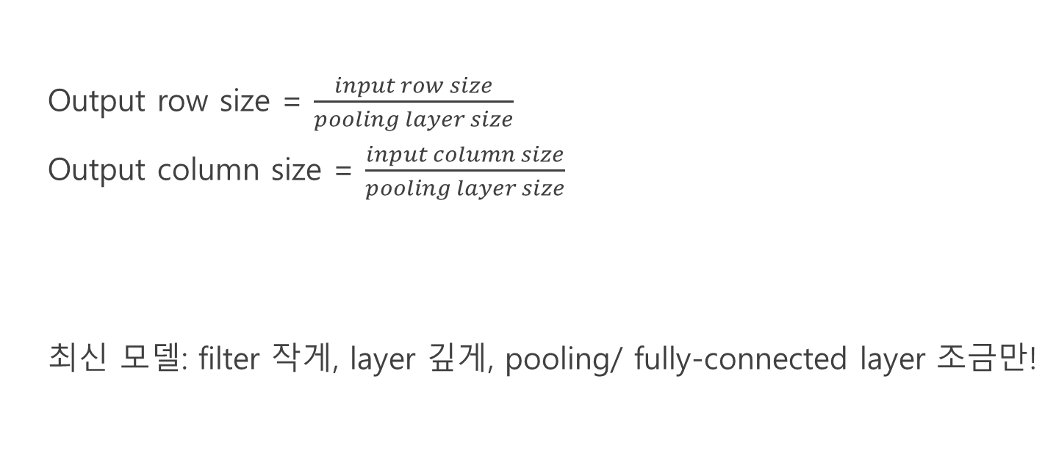
Pooling Layer
Output row size = $\frac{input row size}{pooling layer size}$
Output column size = $\frac{input column size}{pooling layer size}$
최신 모델: filter 작게, layer 깊게, pooling/ fully-connected layer 조금만!
Notes:
앞서 말씀드린대로 일반적으로는 pooling layer 크기와 stride의 크기가 같으므로 output size는 다음과 같이 감소해요.
하지만 최신 cnn모델의 트렌드는 다음(발표 화면)과 같은데, pooling layer를 조금만 넣고 있죠.

Slide 11
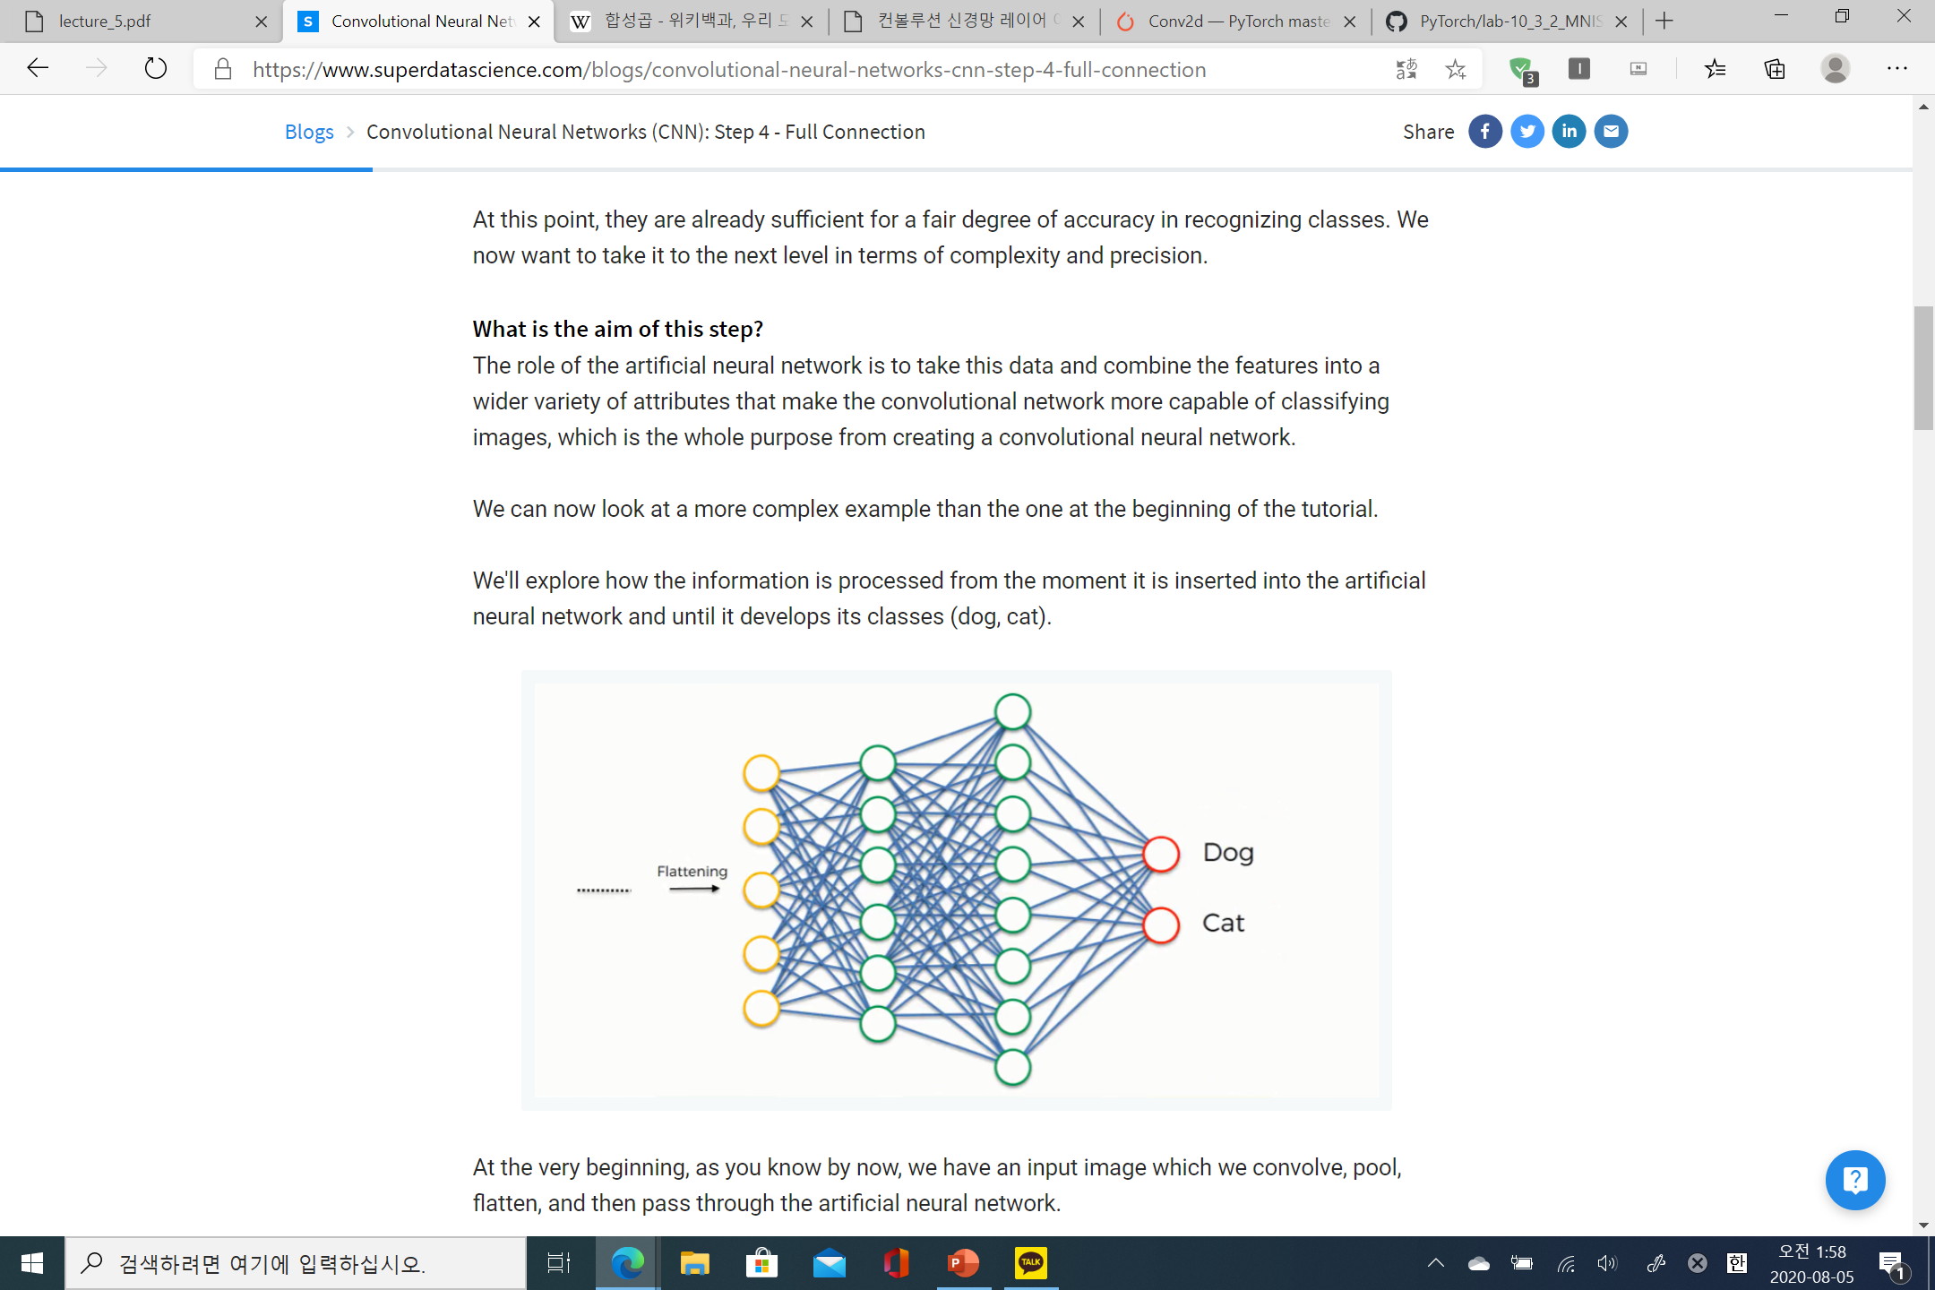
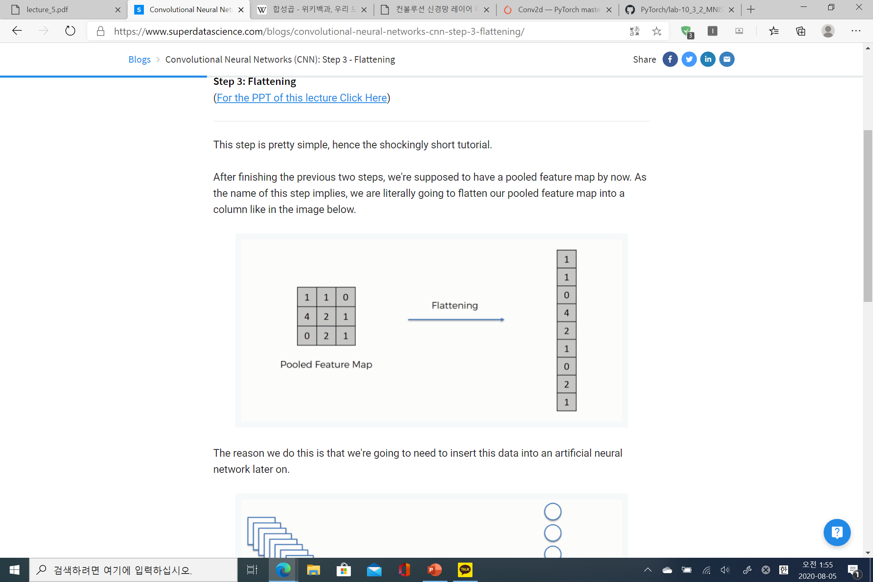
Pooling 이후…
Column vector로 만든 후
앞선 강의에서 배운
fully connected neural network로!
Notes:
Convolution과 pooling을 거친 후, column vector로 변환하여 우리가 저번주에 배운 fully connected neural network로 학습됩니다.

Slide 12
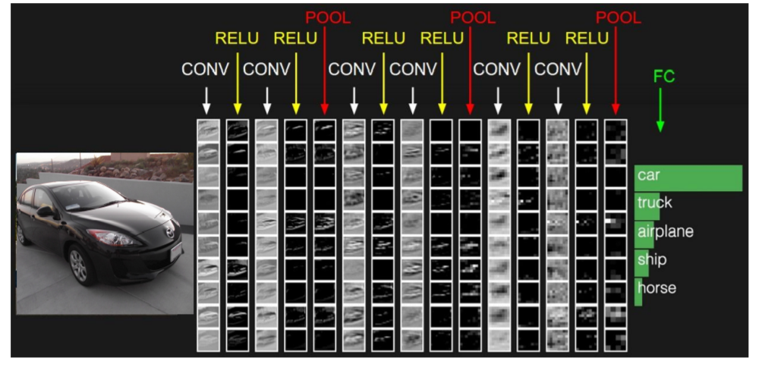
CNN 종합
m은 1~5,
n은 보통 큰 수,
k는 0~2
일반적인 구조: ((CONV – RELU) * m – POOL) * n – (FC – RELU) * k
Notes:
여기서 M,n,k는 각각 반복되는 횟수에요.
Convolution, relu,pooling, fully connected layer가 여러 번 반복되는 것을 알 수 있습니다.

Slide 13
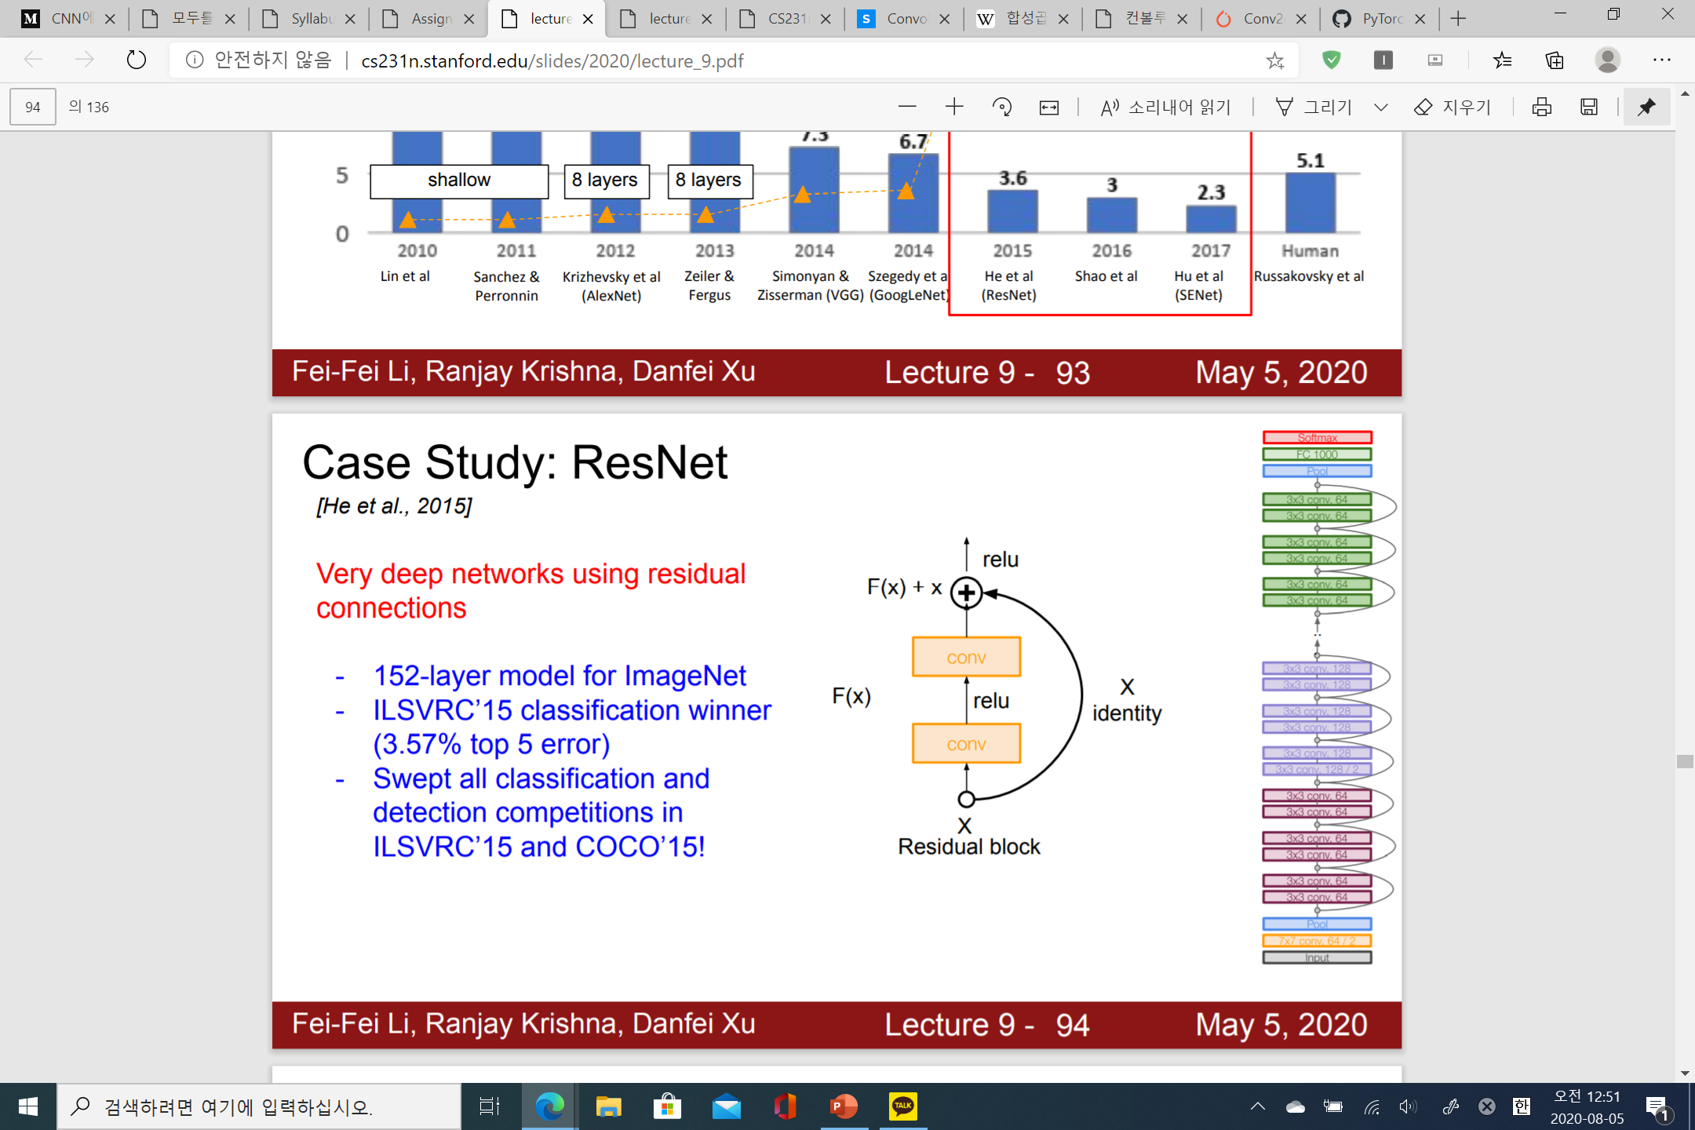
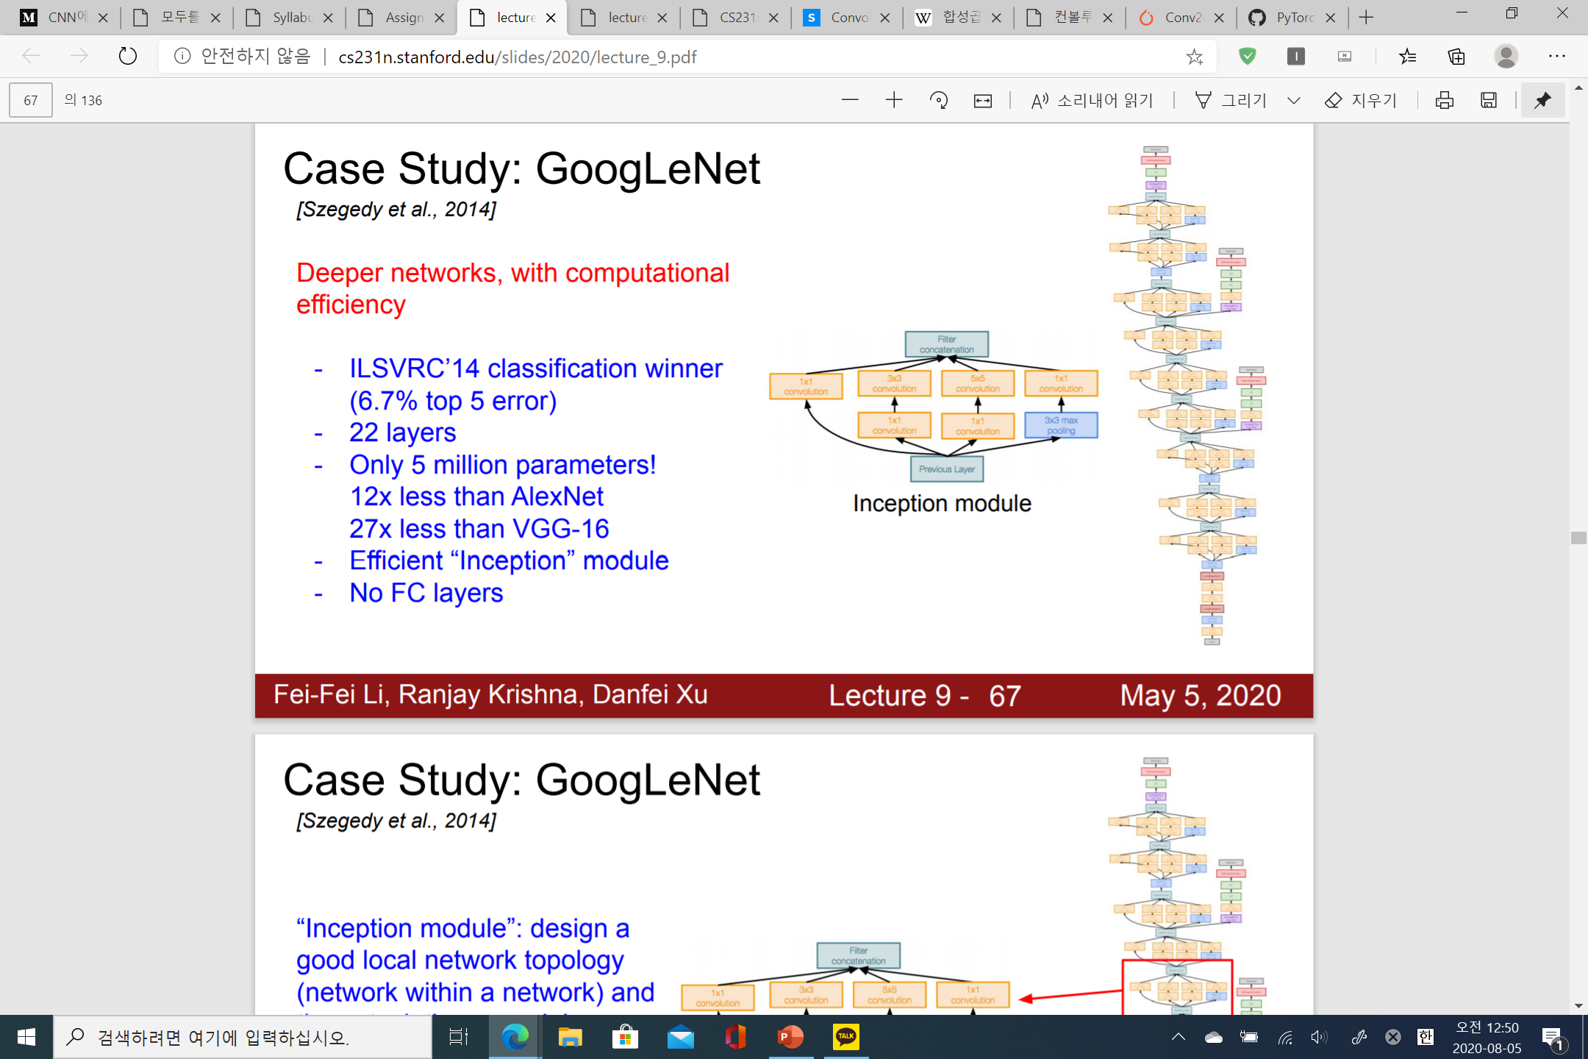
최신 모형
GooLeNet의 기본 모형 ResNet의 기본 모형
Notes:
이렇게 최근에는 다양한 형태의 layer를 이용한 deep learning 기법 나오는 중…. 다음주 강의에서 공부할 예정입니다!

Slide 14
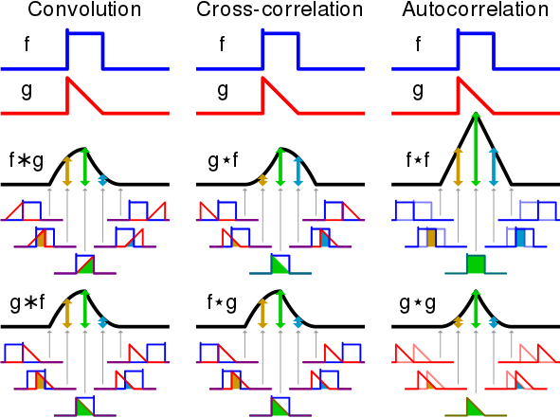
Convolution vs Cross-correlation
Convolution은 뒤집어서!
Cross-correlation은 안 뒤집고!
Auto correlation은 자기 자신과!
Notes:
첫번째 강의 뒷부분에 나온 convolution 과 cross-correlation에 대한 내용입니다.
겹치는 부분을 적분한 값이라는 것은 동일한데, convolution은 움직이는 함수인 g가 뒤집어서 적분되고, cross-correlatio은 안 뒤집고 적분되는 것을 알 수 있죠.
옆에 있는 auto correlation은 함수 자기자신과의 cross-correlation이라고 합니다.

Slide 15
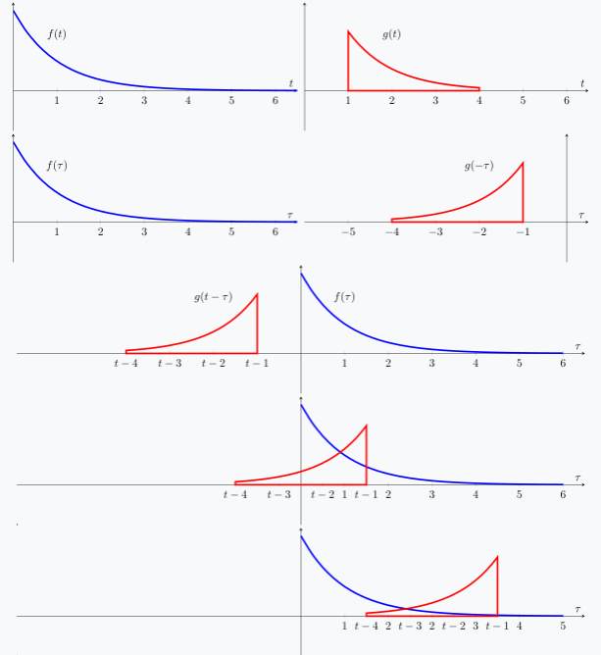
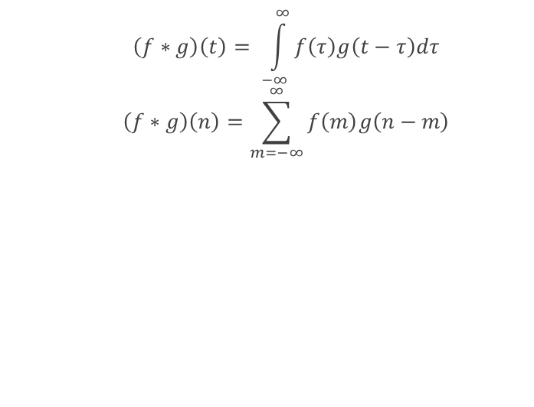
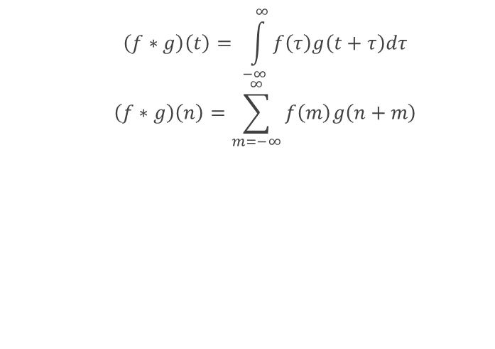
Convolution vs Cross-correlation
Convolution
$$\left(f∗g\right)\left(t\right)= \int_{−∞}^{∞}{f\left(τ\right)g\left(t−τ\right)dτ}$$
$$\left(f∗g\right)\left(n\right)=\sum_{m=−∞}^{∞}{f\left(m\right)g\left(n−m\right)}$$
Cross-correlation
$$\left(f∗g\right)\left(t\right)= \int_{−∞}^{∞}{f\left(τ\right)g\left(t+τ\right)dτ}$$
$$\left(f∗g\right)\left(n\right)=\sum_{m=−∞}^{∞}{f\left(m\right)g\left(n+m\right)}$$
Notes:
그림은 g(t)가 뒤집혀 있으니까 convolution이겠죠? 식은 각각 f, g가 연속/이산 일 경우의 연산 식입니다.

Slide 16
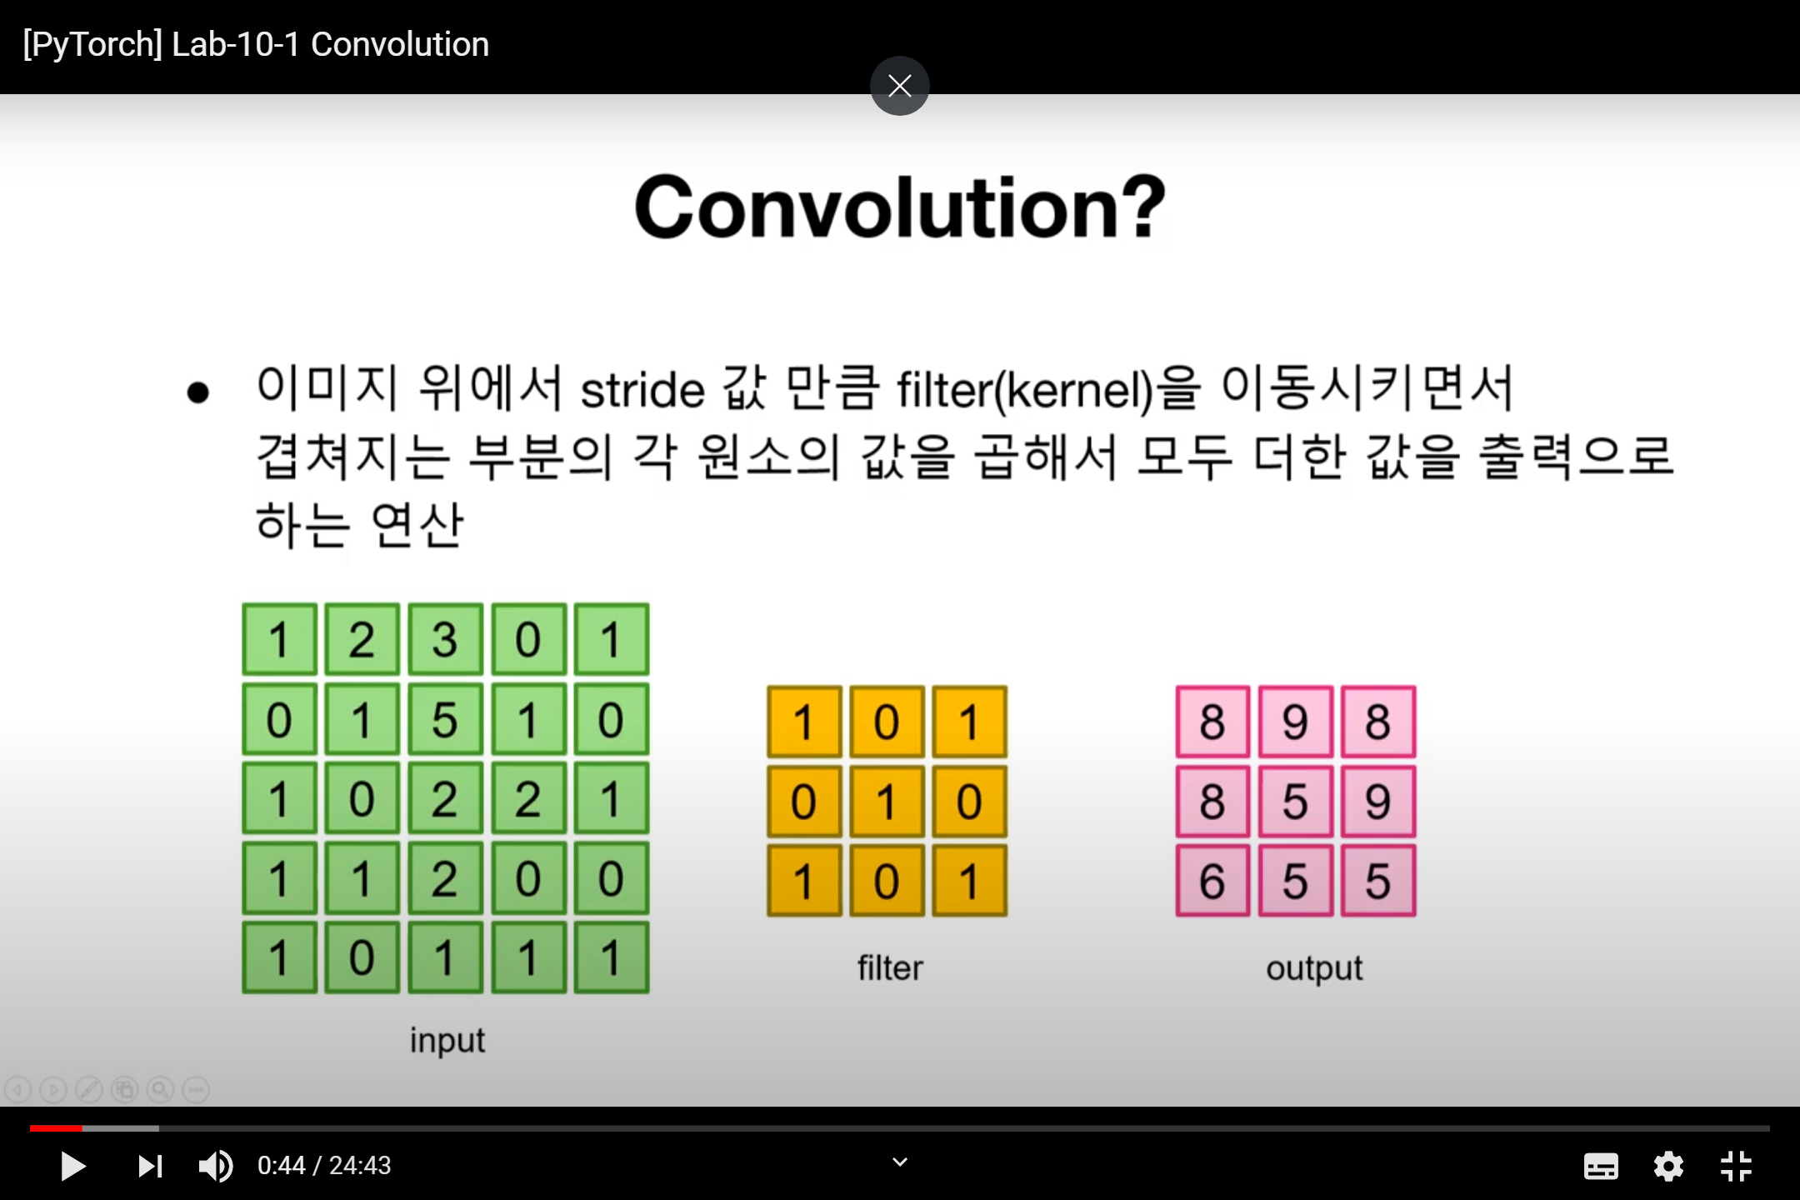
Convolution vs Cross-correlation
input $≈f$ filter $≈g$ output $≈f∗g$
Notes:
이렇게 각각을 f, g로 생각하면 왜 cross-correlation이라고 하는지 알 수 있을 것입니다.

Slide 17
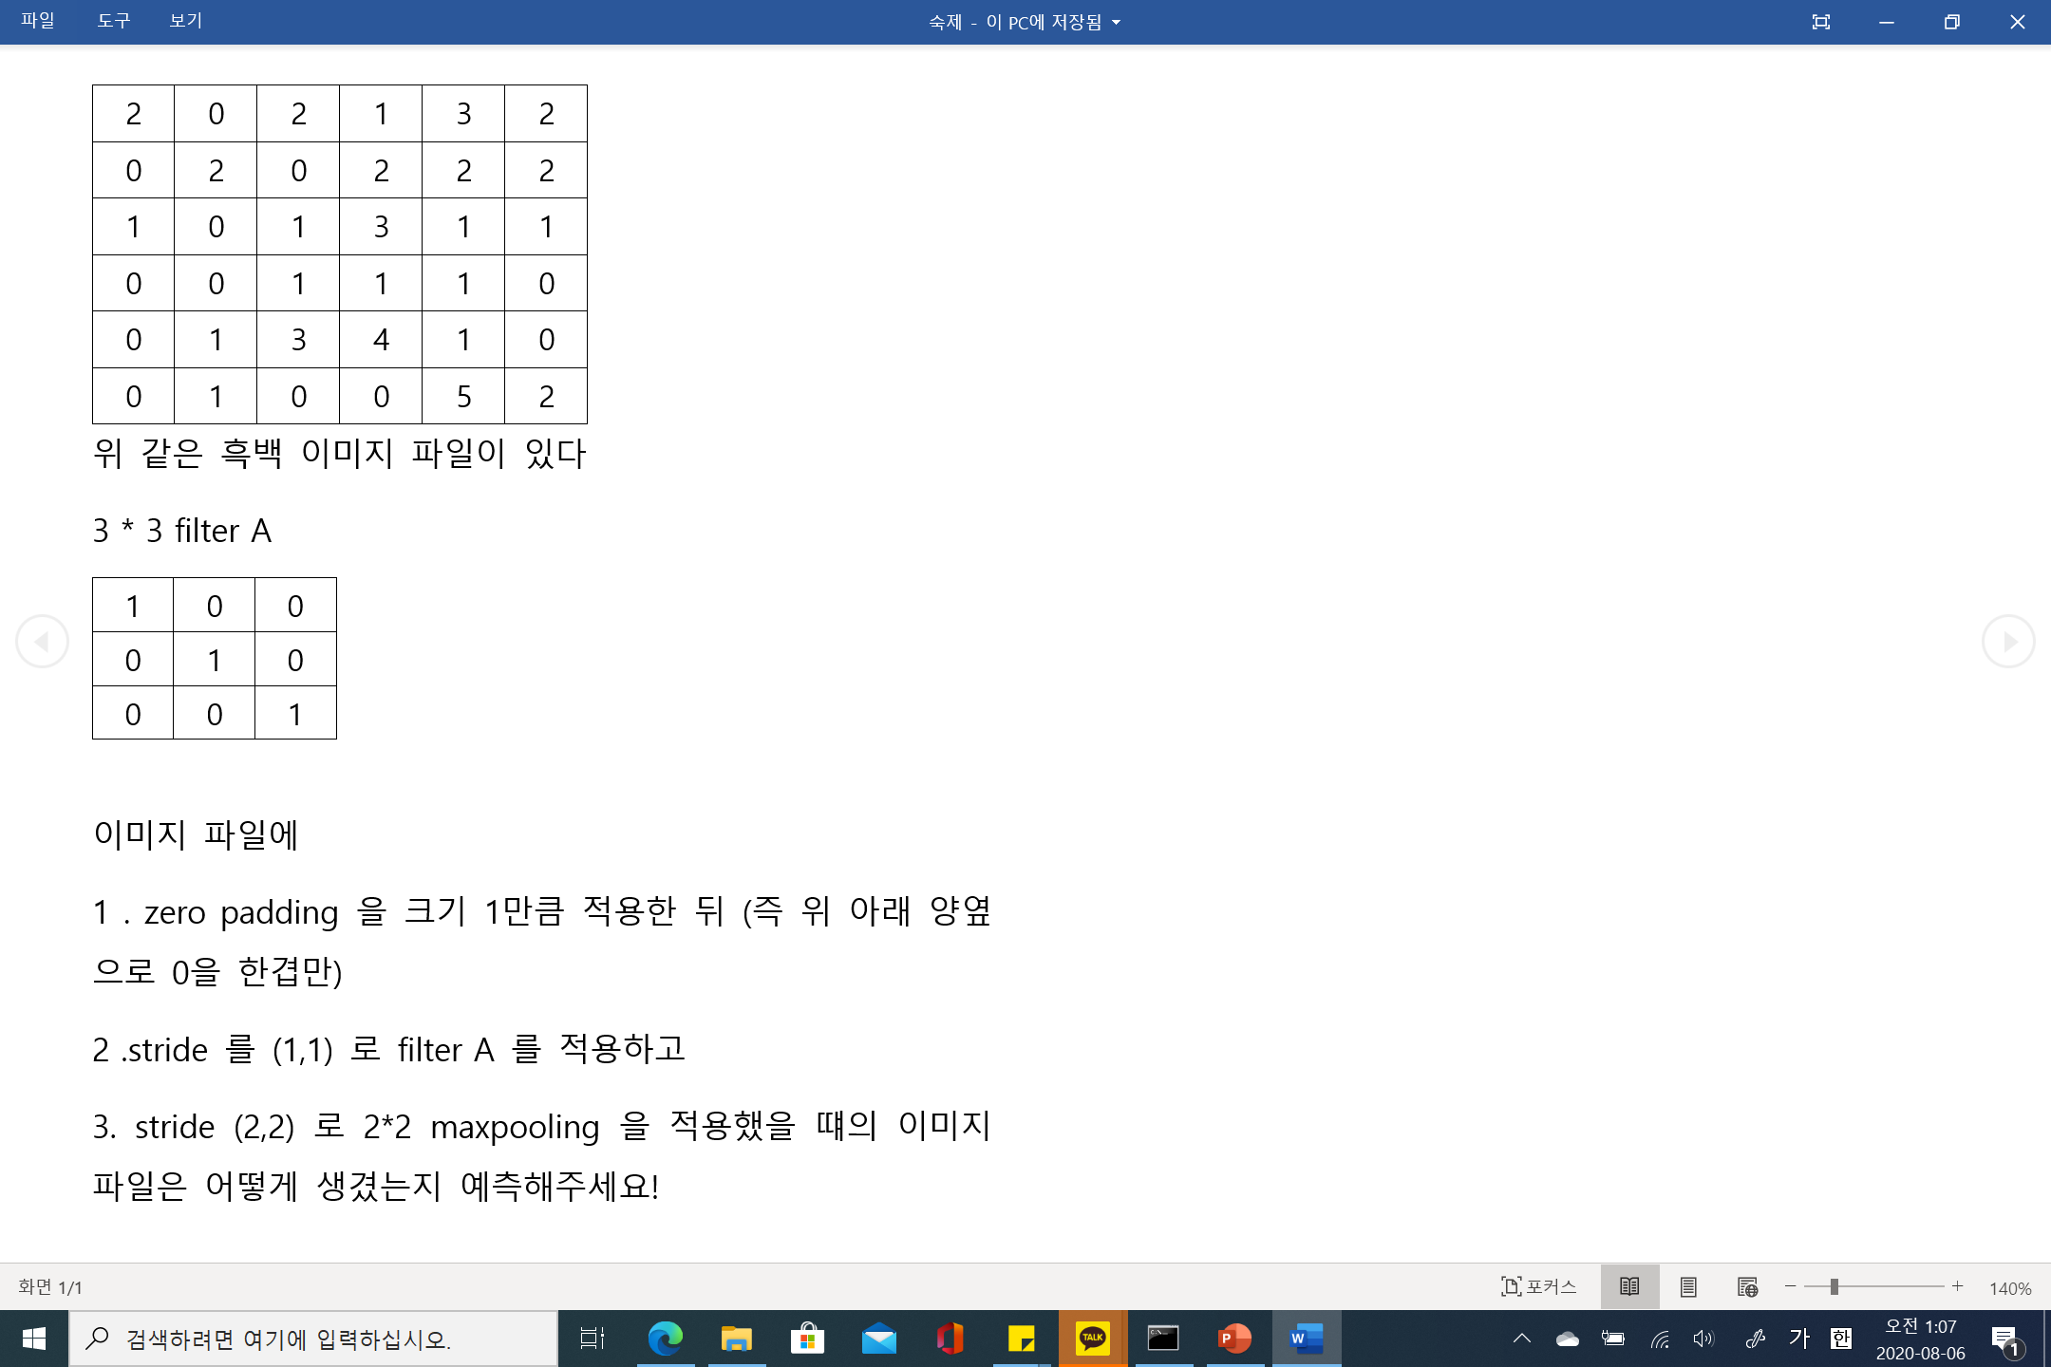
숙제
1번

Slide 18
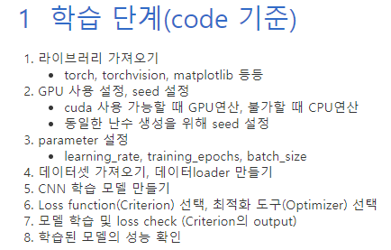
실습해보자!

Slide 19
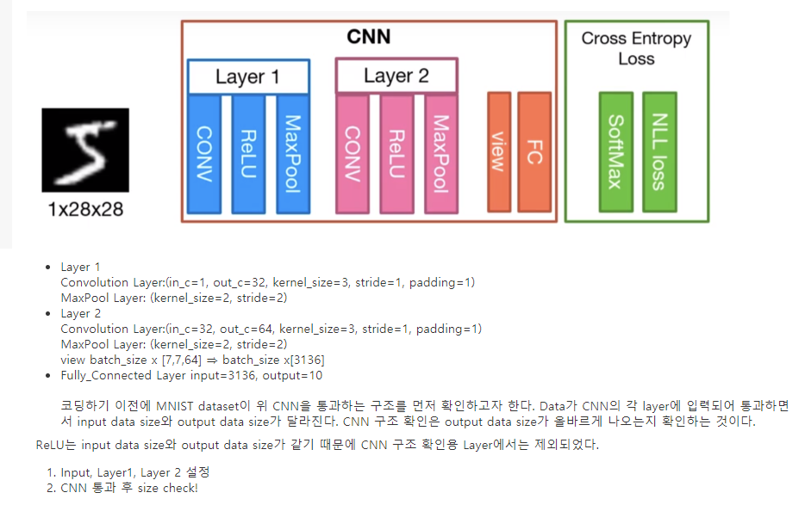
CNN 구조확인

Slide 20
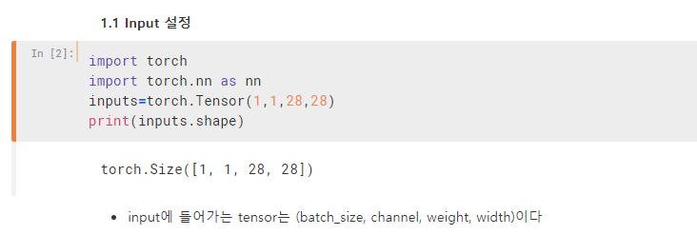

Slide 21
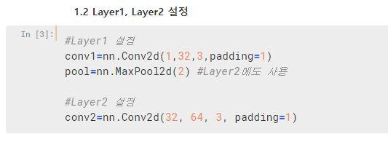

Slide 22
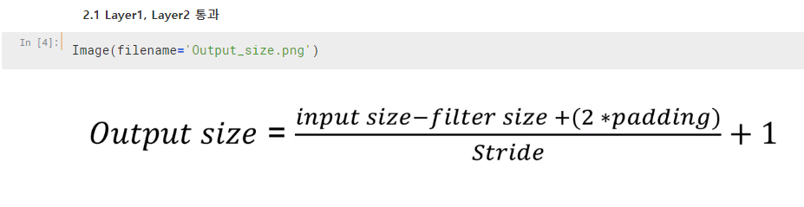

Slide 23
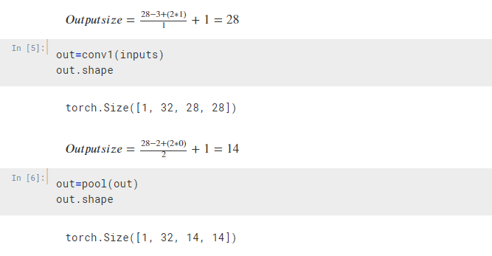

Slide 24
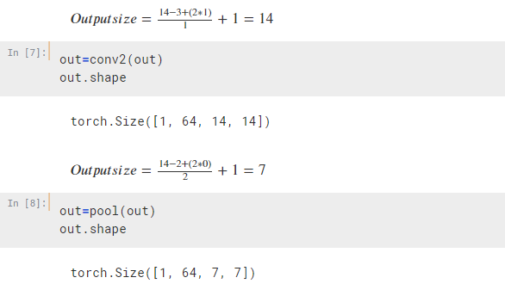

Slide 25
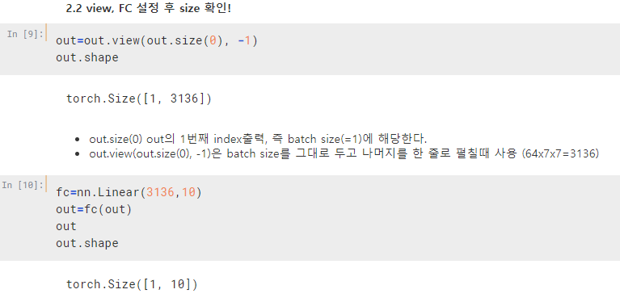

Slide 26
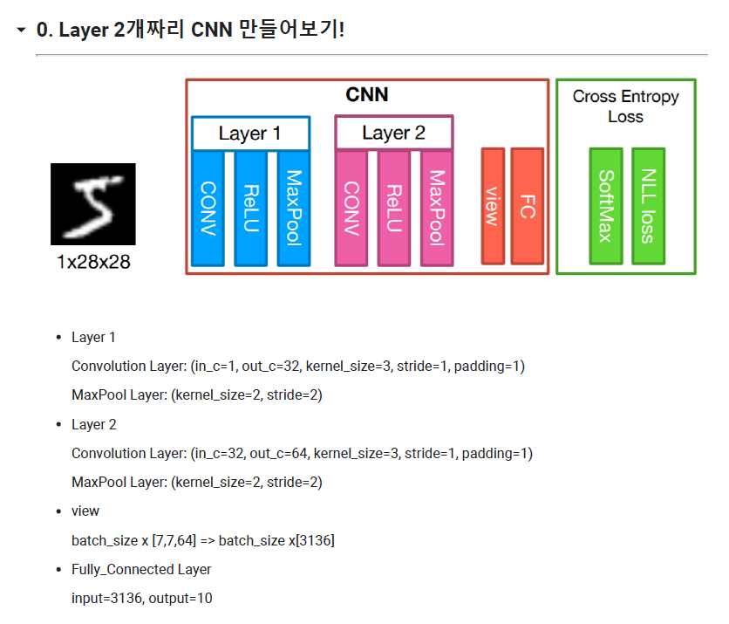
본격적으로 모델링!

Slide 27
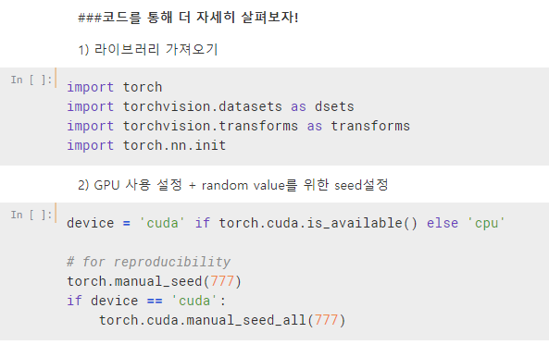

Slide 28
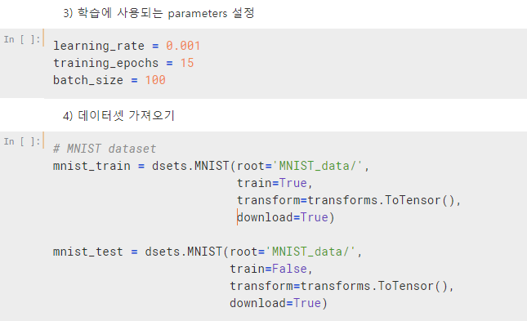

Slide 29
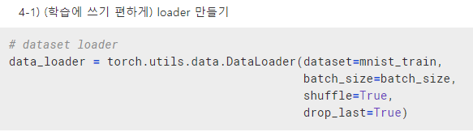

Slide 30
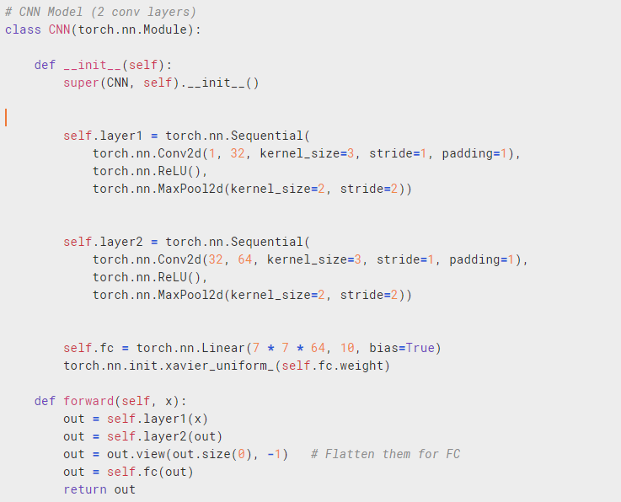
Notes:
지난 시간에 다뤘듯, class를 사용해 객체를 만들어 나가는 것이 효율적이기 때문에 class가 또 등장한다.
CNN**은 subclass, **torch.nn.Module**은 superclass
super(CNN, self)._ init _()은 torch.nn.Module의 _ init _을 호출하는 것!
_ init _은 '생성자, 객체 생성 시 호출될 때 실행되는 초기화 함수'라고 저번에 배웠다!
이게 무슨 말이지? 객체가 만들어지면 무조건 수행하는 것이라구 한다..!!
파생 클래스에서 _ init _ method를 생략한다면 기반 클래스의 _ init _ 가 자동으로 호출되므로 super()는 사용하지 않아도 된다고 한다!
super(CNN, self) 처럼 super()에 파생 class와 self를 넣어 어떤 클래스인지 명확하게 표시할 수 있으며, 이는 super()와 같은 기능을 한다!

Slide 31
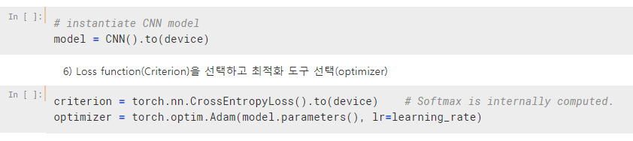

Slide 32
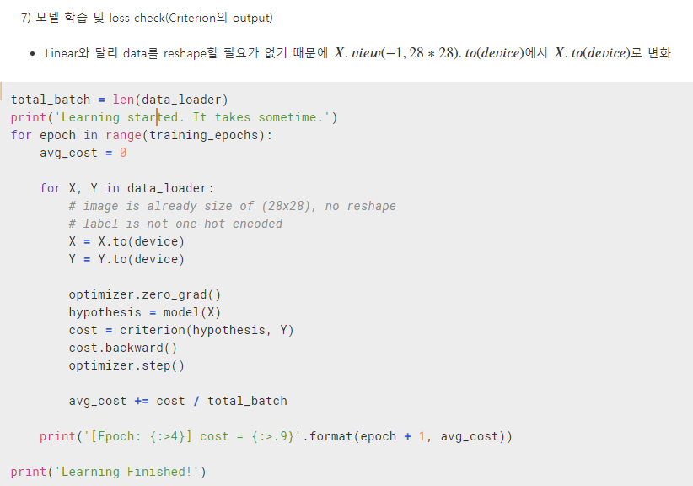

Slide 33
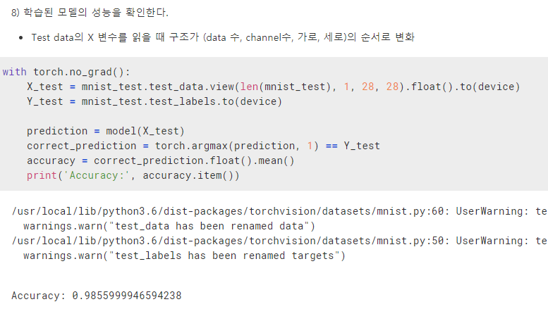

Slide 34
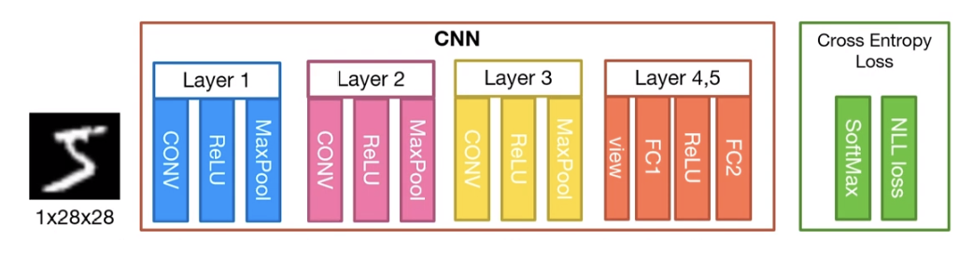
레이어 더 쌓아보자!

Slide 35
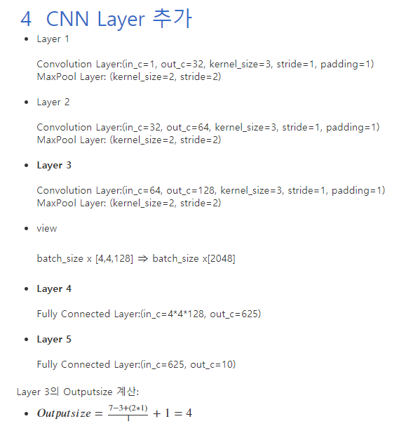

Slide 36
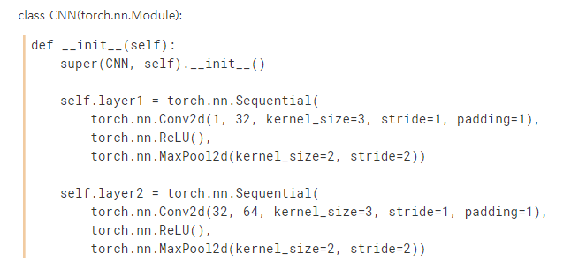

Slide 37
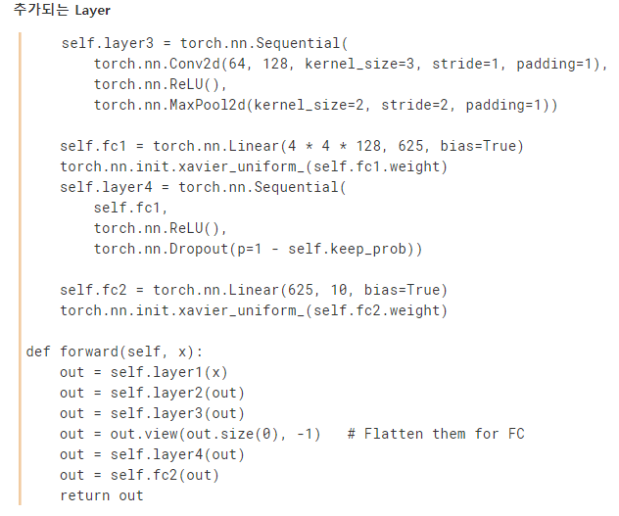

Slide 38
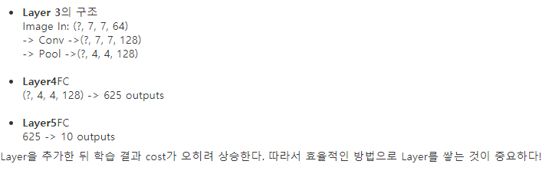
결론

Slide 39
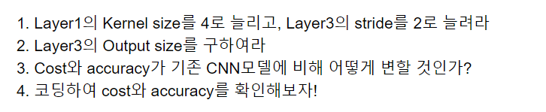
숙제
2번(앞의 코드를 활용한 문제입니다!)

Slide 40
Visdom
1. 설치
명령 프롬프트/ 터미널에
pip install visdom 입력
2. 서버 켜기
명령 프롬프트(아나콘다 프롬프트 등 사용하시는 프롬프트 가능)에
python –m visdom.server 입력

Slide 41
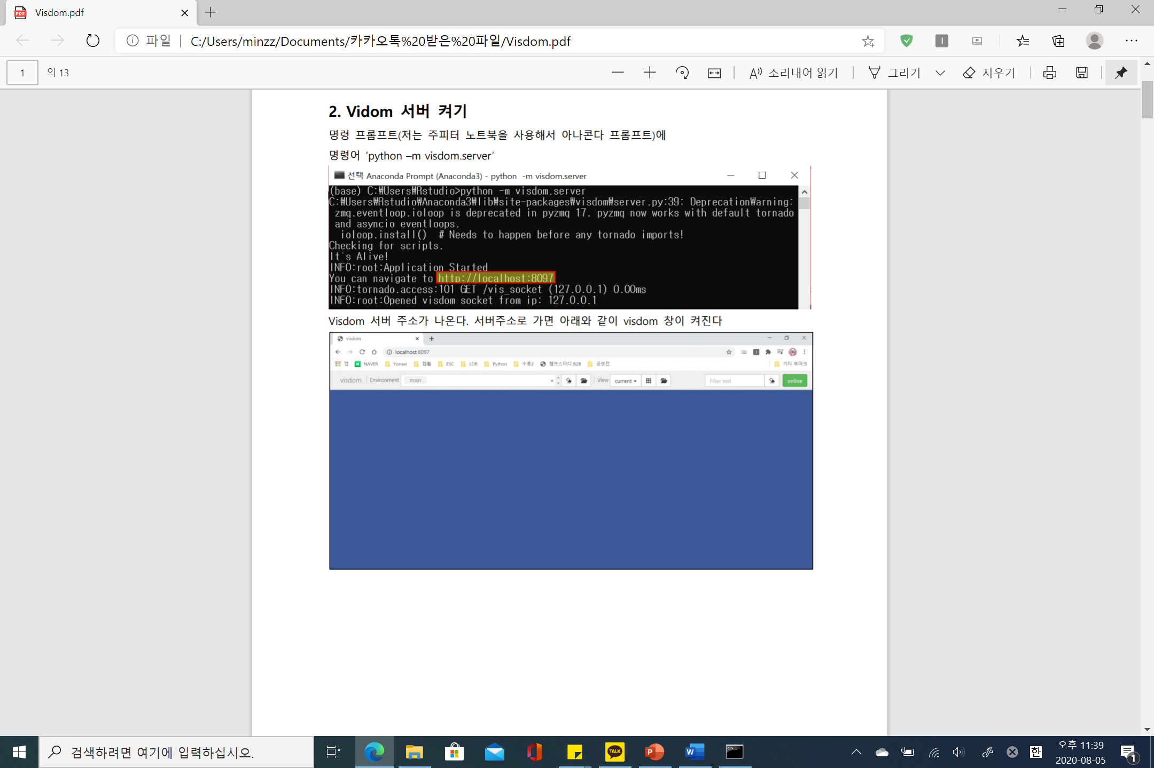
Visdom
Visdom 서버 주소(하이라이트된 부분)으로 가면 visdom 창이 켜진다

Slide 42
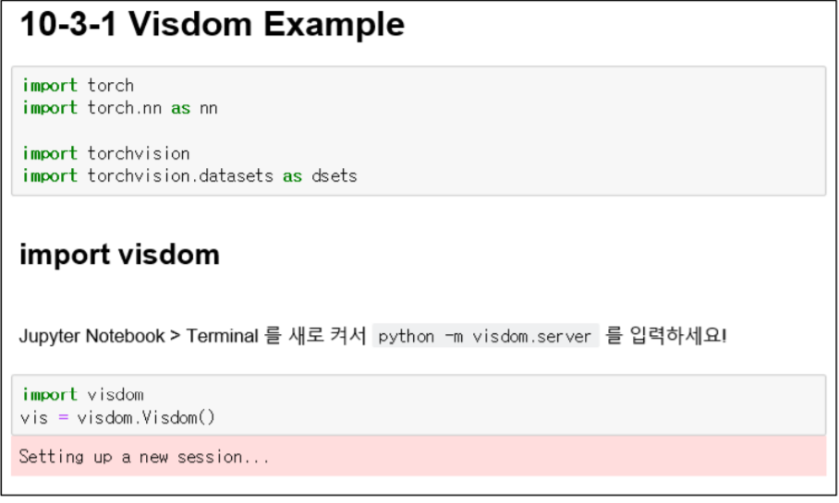
Visdom
3. 사용법
※ 반드시 2번의 서버 켜놓은 상태에서 진행하세요!

Slide 43
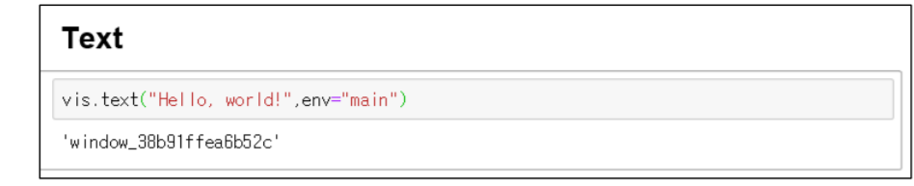
Visdom
3-1. text
env = “main”: 나중에 visdom 창을 닫을 때 main에 있는 모든 것을 한 번에 닫을 수 있도록 한다

Slide 44
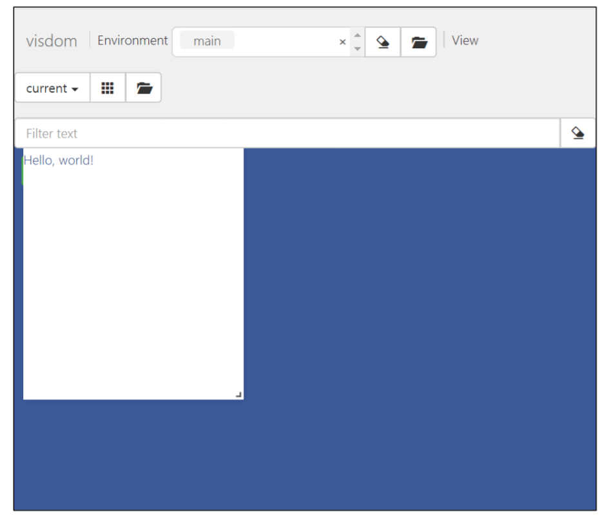
Visdom
3-1. text

Slide 45
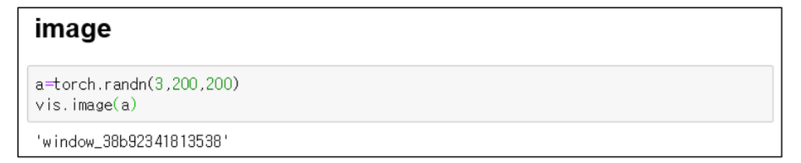
Visdom
3-2. image
a=torch.randn(3, 200, 200) : RGB 2인 200 × 200짜리 이미지 출력

Slide 46
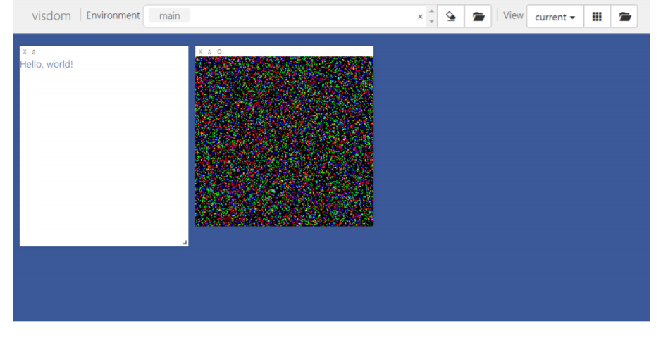
Visdom
3-2. image
이미지 윗부분의 창을 드래그해 위치 이동 가능
우측 하단에 마우스를 가져다 놓으면 화살표로 바뀌며 이미지 크기 조정 가능

Slide 47
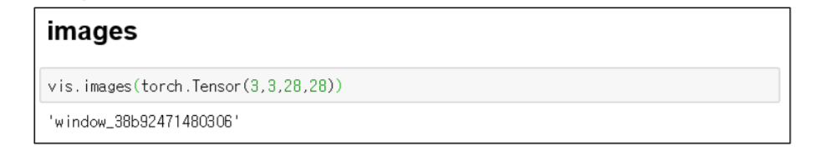
Visdom
3-2. image
28 × 28 짜리 이미지 3개 출력

Slide 48
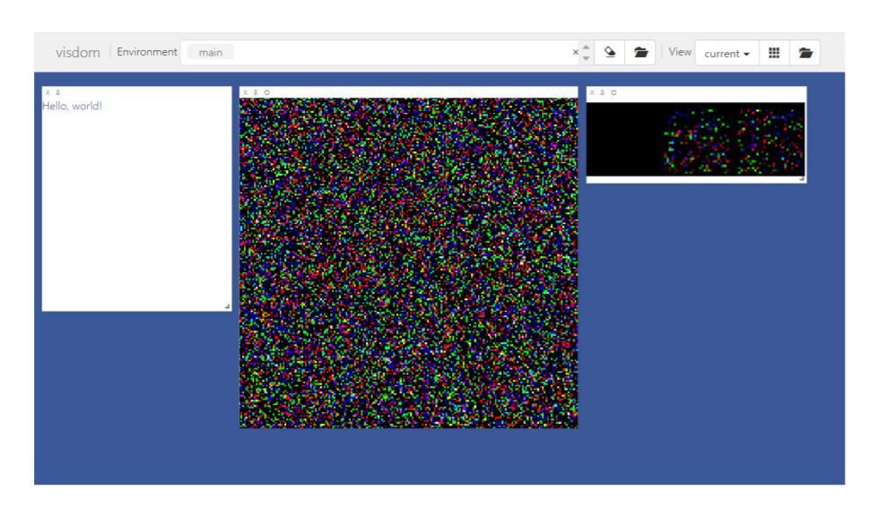
Visdom
3-2. image

Slide 49
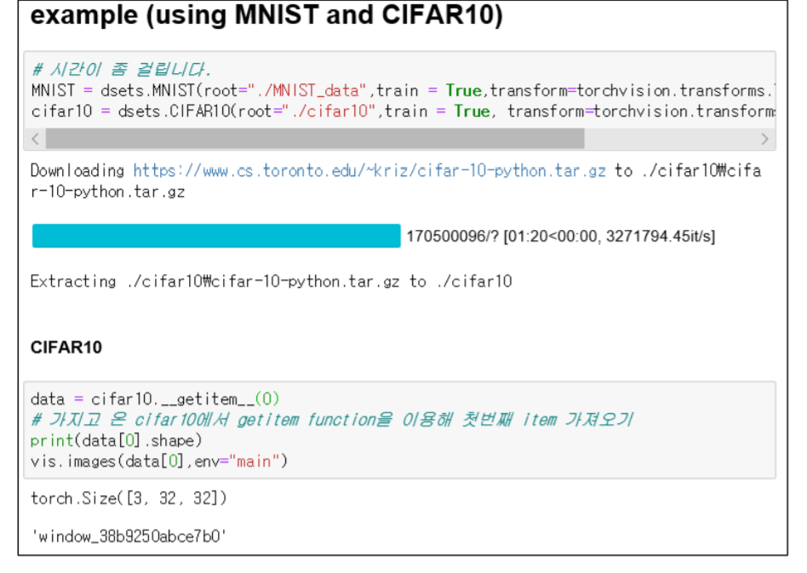
Visdom
3-2. image
데이터 다운로드 후
getitem으로
첫번째 item 가져오기
Notes:
Cifar10 데이터를 이용한 예시

Slide 50
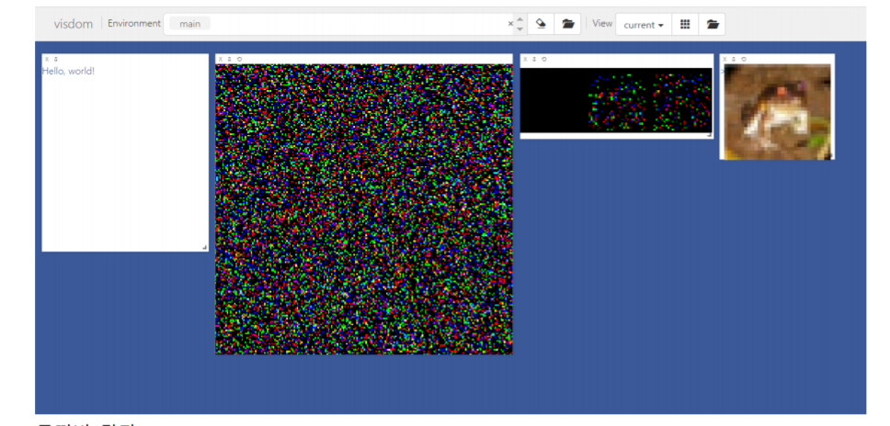
Visdom
3-2. image
Notes:
두꺼비 같습니다.

Slide 51

Visdom
3-2. image
Notes:
Mnist 데이터를 이용한 예시

Slide 52
Visdom
3-2. image
Notes:
숫자 5가 나옵니다.

Slide 53

Visdom
3-2. image

Slide 54
Visdom
3-2. image

Slide 55

Visdom
3-3. 창 닫기

Slide 56

Visdom
3-3. 창 닫기

Slide 57

Visdom
4. line plot

Slide 58

Visdom
4. line plot

Slide 59

Visdom
4. line plot

Slide 60

Visdom
4. line plot

Slide 61

Visdom
4. line plot

Slide 62

Visdom
4. line plot

Slide 63

Visdom
4. line plot

Slide 64

Visdom
4. line plot

Slide 65

Visdom
4. line plot

Slide 66

Visdom
5. MNIST-CNN with Visdom

Slide 67

Image Folder
Image Folder는 아래와 같이 계층적 폴더구조를 가진 이미지 데이터를 불러올 때 사용할 수 있다.
모두딥 강의는 ImageFolder를 생성하고 dataset을 변환하여 저장하는 전반부와 변환된 dataset을 이용하여 CNN 학습을 진행하는 후반부로 양분됩니다.

Slide 68

Image Folder
우선 Grey, red 의자 같이 구분이 쉬운(색깔) 두 가지 카테고리별 사진을 준비하여 각각 폴더에 저장한다.
1. 라이브러리 가져오기

Slide 69

Image Folder
2. 사진이 담긴 파일 경로 지정
# 보통의 사진 파일은 이전에 다루었던 MNIST(28*28)와 달리 1922*2560 정도로 크기가 크고 파일별로 크기가 상이한 경우가 많습니다(1440*1080, 가로 세로 방향에 따라 1080*1440 등등) resize를 통해 조금 더 작은 크기로 통일시킨다고 생각하면 될 것 같아요

Slide 70

Image Folder
2. 사진이 담긴 파일 경로 지정
#MNIST dataset을 불러올 때 코드와 유사하다. MNIST/CIFAR10자리에 ImageFolder를 적어주기만 하면 된다. 즉 우리가 보통 dsets로 import하는 torchvision.datasets에 ImageFolder도 있다.

Slide 71

Image Folder
2. 사진이 담긴 파일 경로 지정
# resize된 새로운 이미지 파일들이 label에 따라 괄호 안 경로에 새롭게 저장됨

Slide 72


Image Folder
2. Random seed
1. 라이브러리 가져오기
Notes:
이제까지는 데이터를 resize해서 저장한 전반부 내용이고 이후가 본격적으로 학습을 시작하는 후반부! CNN 코딩과 겹치는 부분이 대부분이지만 이해를 위해서 일단 전부 적도록 하겠습니다. 필요한 부분만 주석으로 설명 추가했어요

Slide 73

Image Folder
2. Dataset 가져오고 dataloader 설정

Slide 74

Image Folder
4. 모델

Slide 75

Image Folder
4. 모델

Slide 76


Image Folder
5. optimizer/ criterion
6. 학습

Slide 77

Image Folder
6. 학습

Slide 78

Image Folder
7. 모델 저장

Slide 79

Image Folder
8. 성능 평가

Slide 80

Image Folder
8. 성능 평가

Slide 81
숙제
1번

Slide 82
숙제
2번(앞의 코드를 활용한 문제입니다!)

